Slide 1


El Parque Nacional Los Haitises
Fue creado en República Dominicana, aunque ya se había creado una Reserva Forestal llamada Zona Vedada de Los Haitises.
Su límite y, por lo tanto, su superficie, ha sido modificado varias veces y actualmente está indefinido. Se encuentra ubicado, en gran proporción, en la provincia de Samaná (incluyendo parte de la Bahía de Samaná) y se completa en las provincias de Monte Plata y Hato Mayor. Haitises significa tierra alta o tierra de montañas, aunque el conjunto de colinas o "mogotes" tiene alturas que oscilan entre 30 y 40 m.
Los Haitises y sus áreas de influencia comprenden dos regiones: la cuenca baja del río Yuna y la zona de Miches y Sabana de la Mar. El Yuna desagua por dos embocaduras: la del propio Yuna y la del río Barracote. Además, en el área se encuentran los ríos Payabo, Los Cocos y Naranjo, y los caños Cabirma, Estero, Prieto y otros.
Creó: Jeremías
Para: mis pps
Música: Carmen de Bolívar-Jaime Llano G

Slide 2


Slide 3
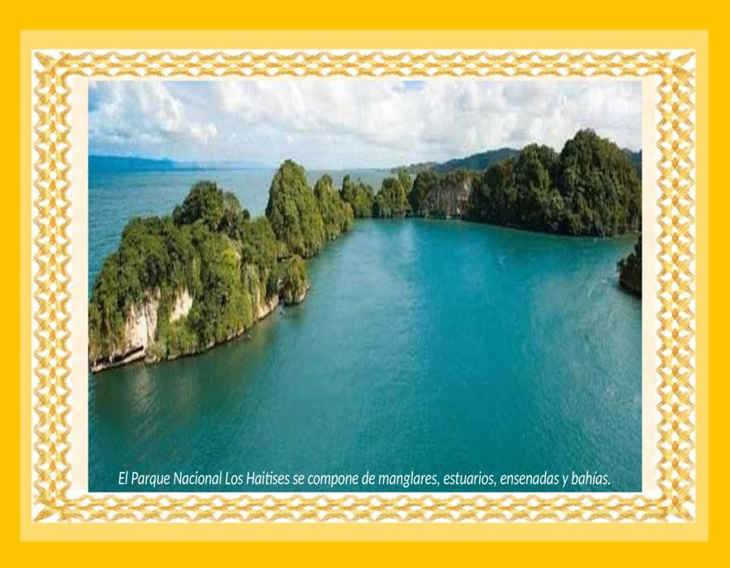

Slide 4
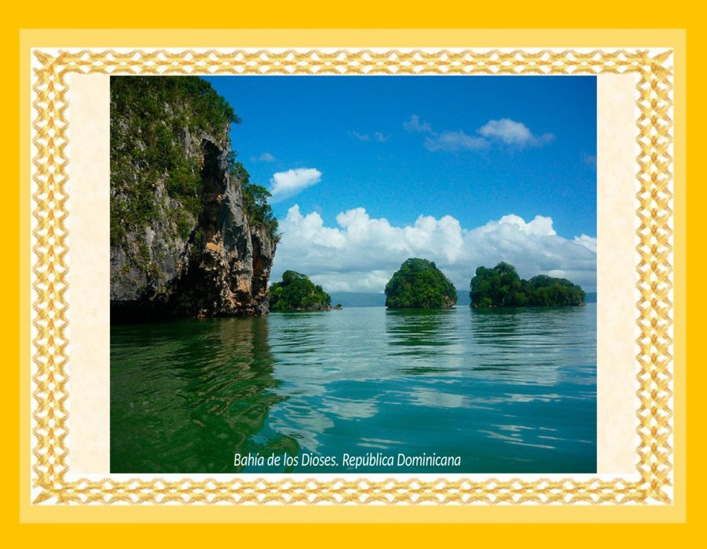

Slide 5
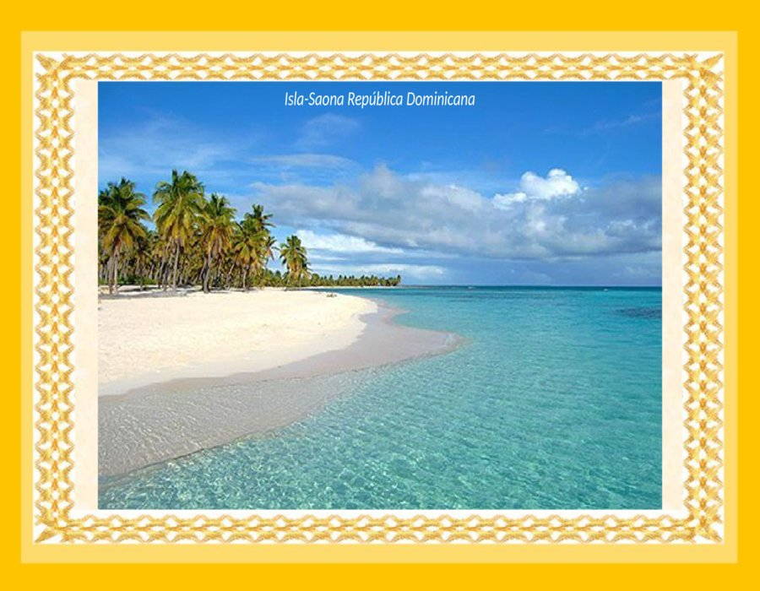

Slide 6
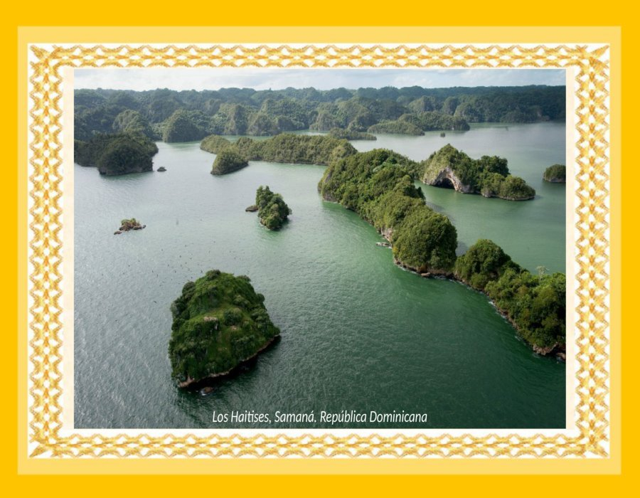

Slide 7
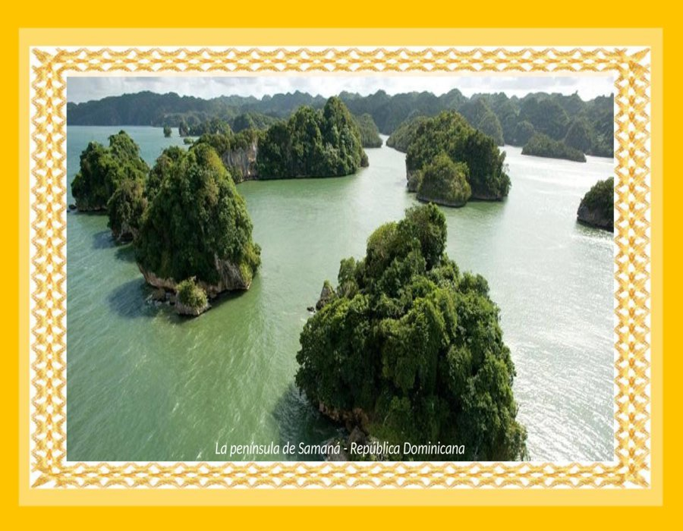

Slide 8
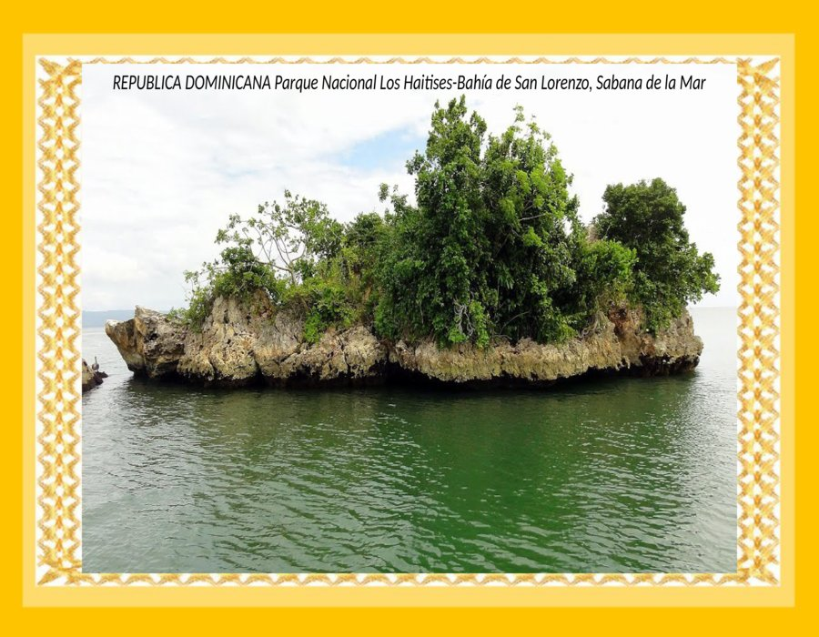

Slide 9
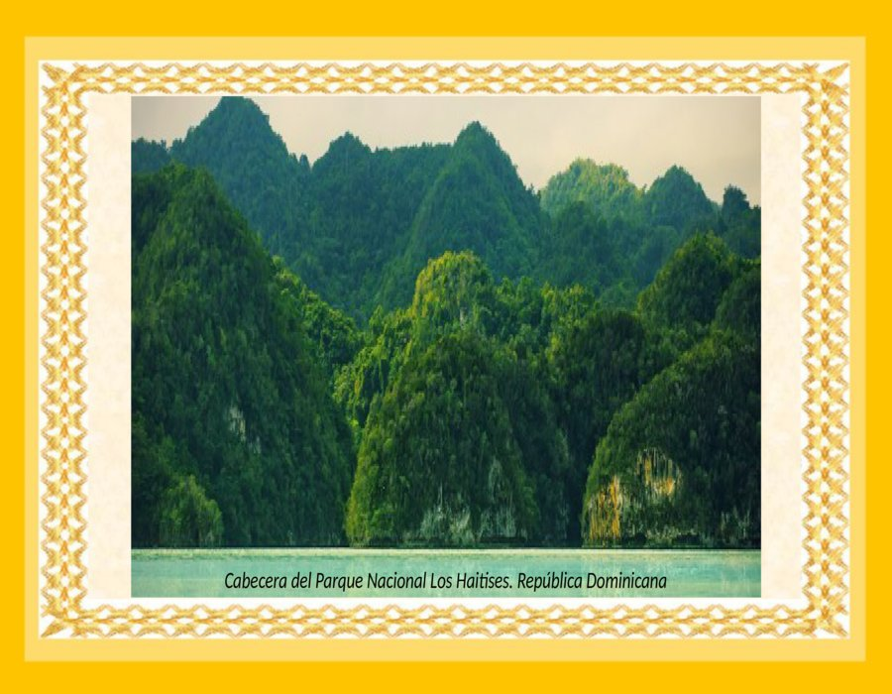

Slide 10
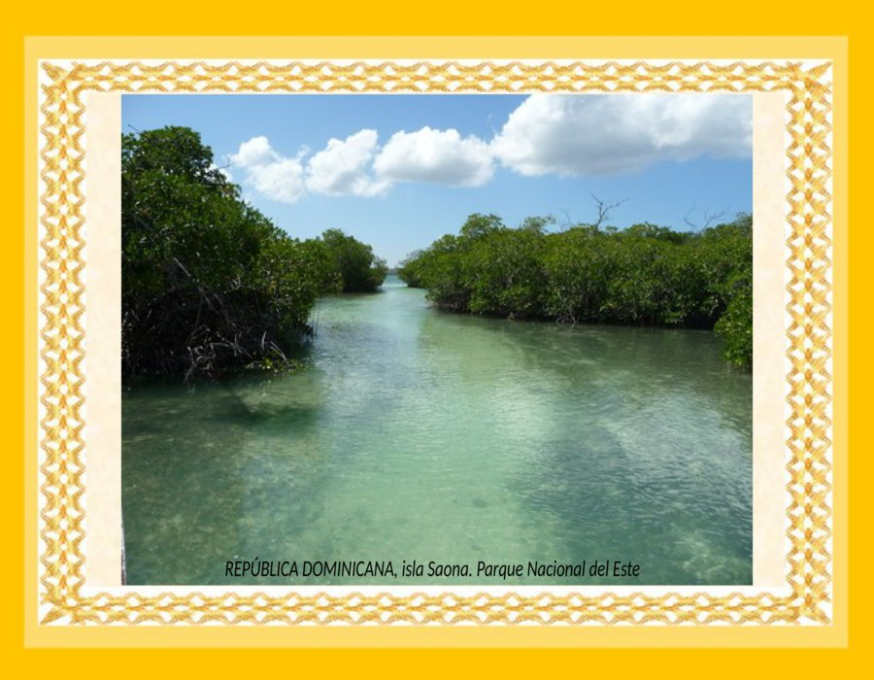

Slide 11
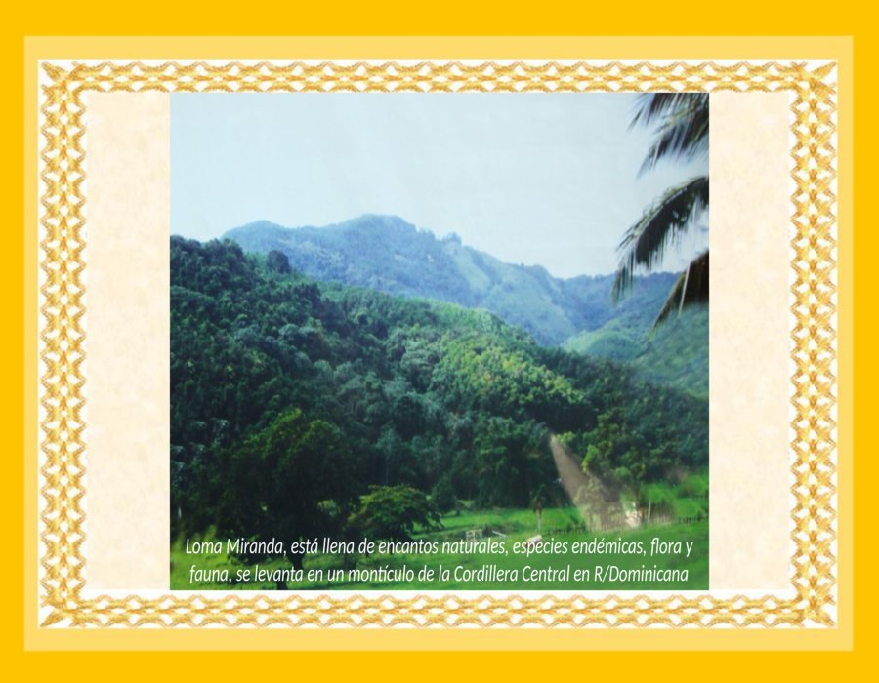

Slide 12
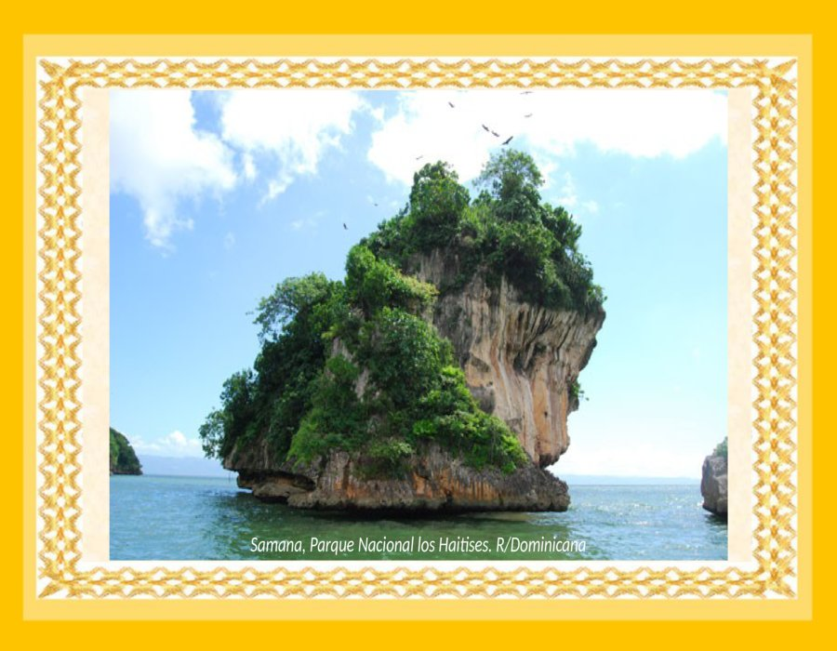

Slide 13
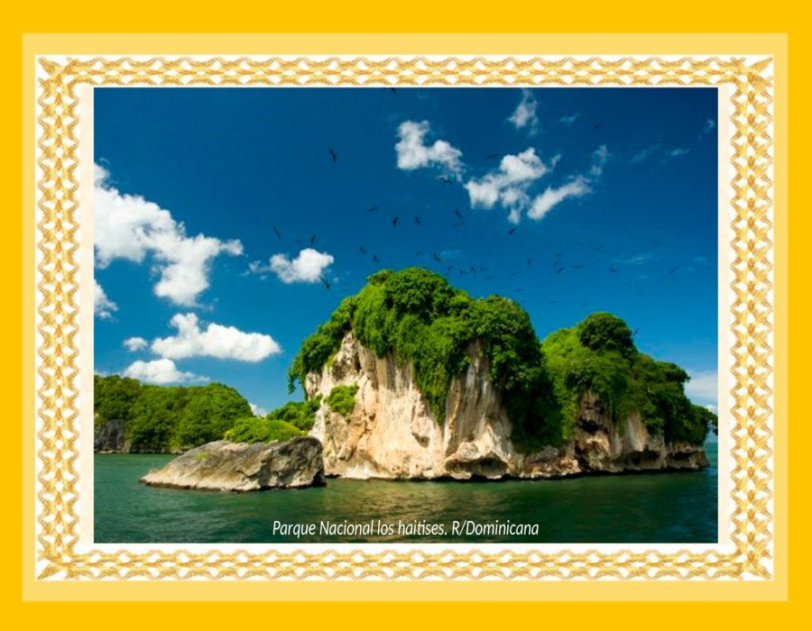

Slide 14
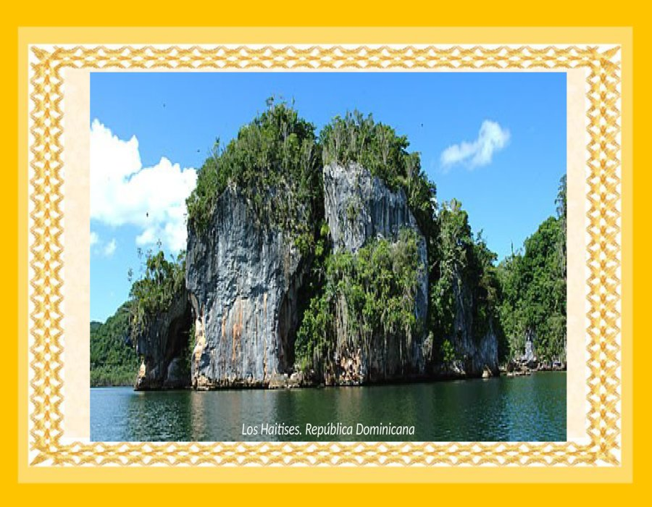

Slide 15
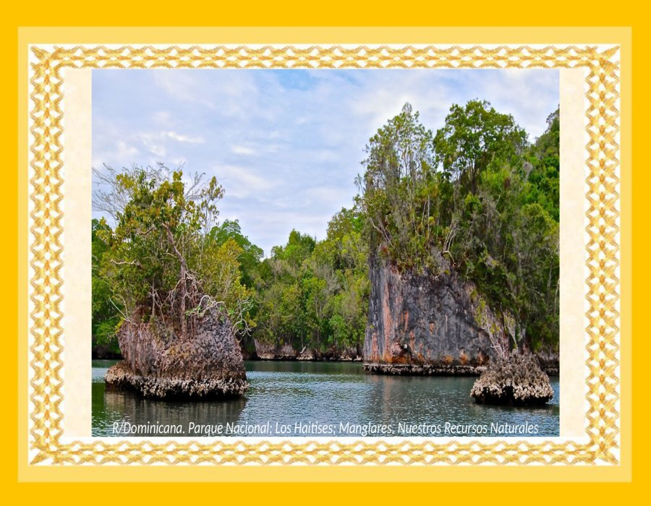

Slide 16
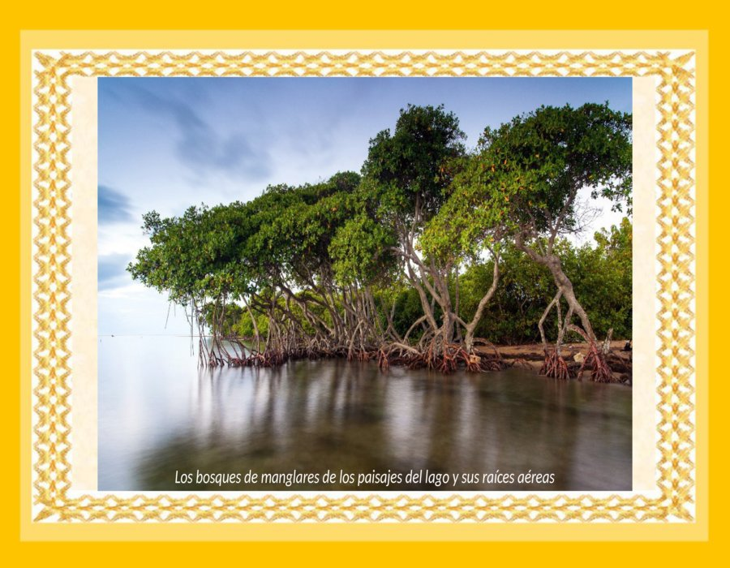

Slide 17
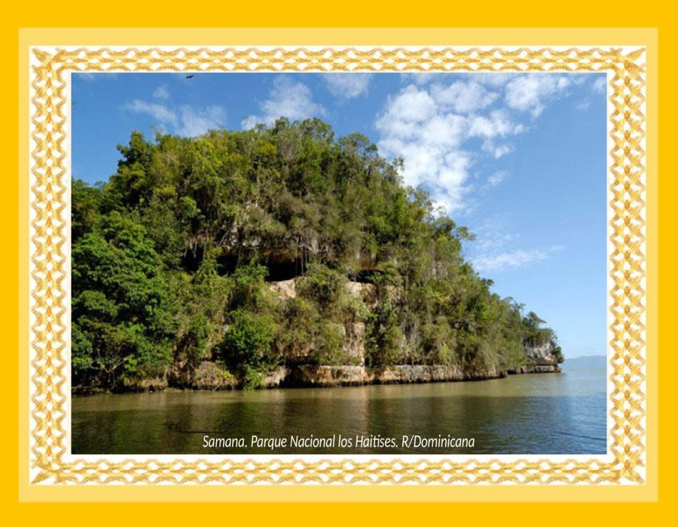

Slide 18
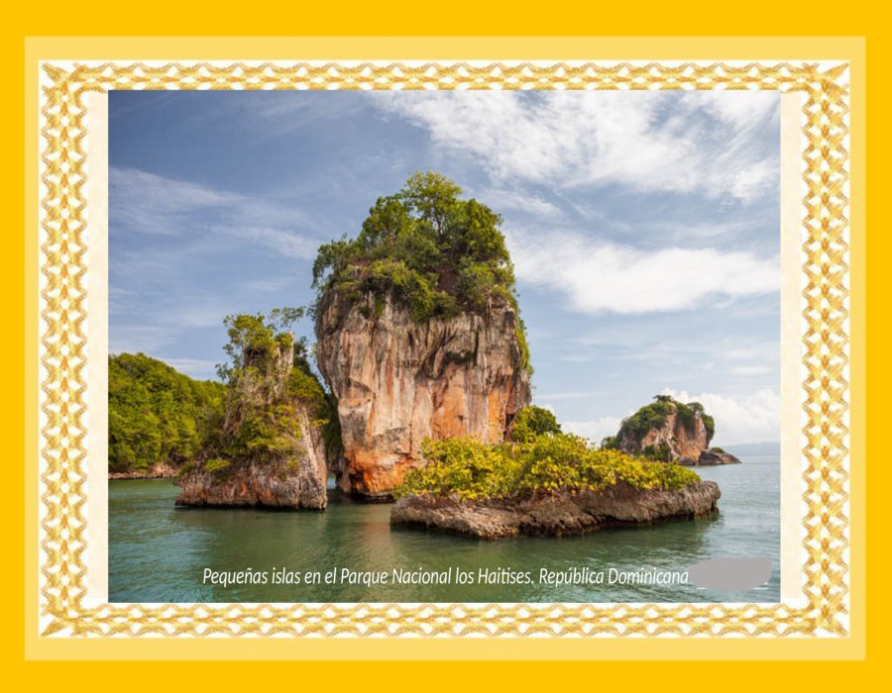

Slide 19
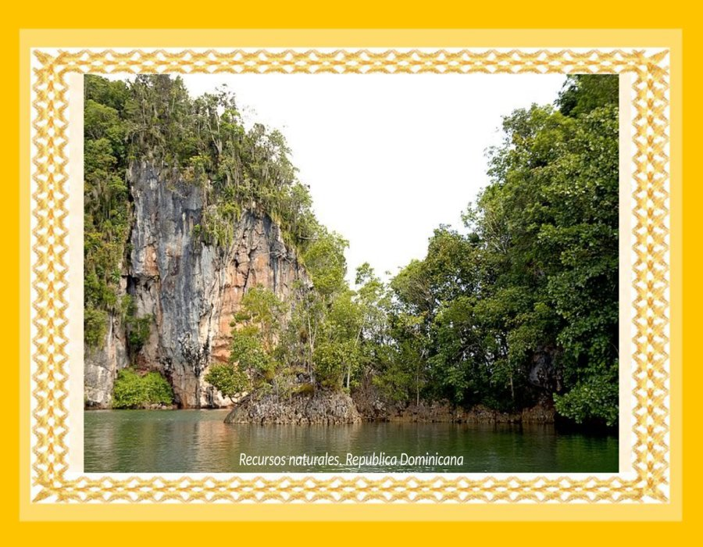

Slide 20
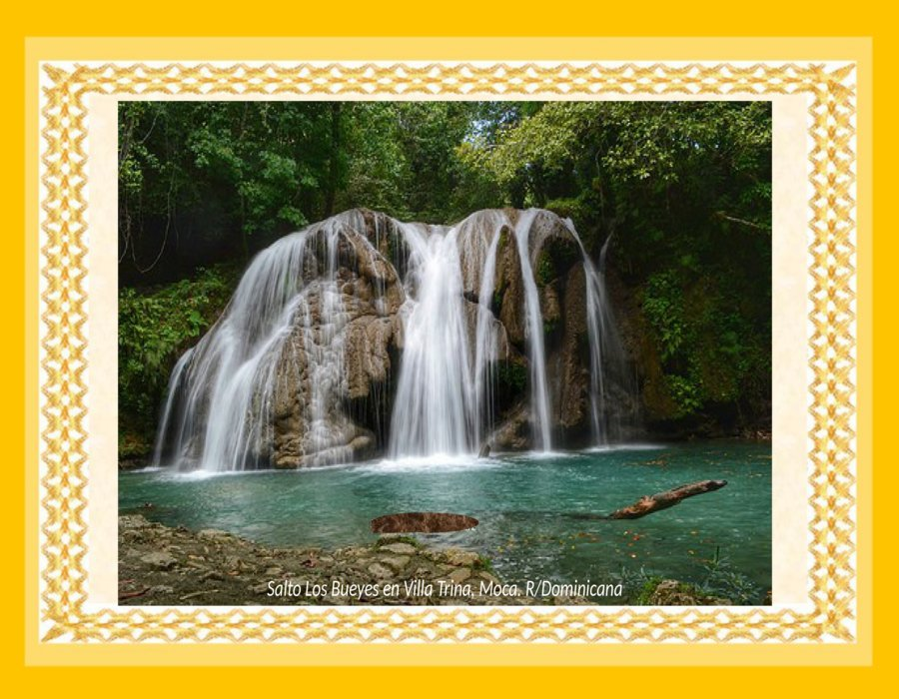

Slide 21
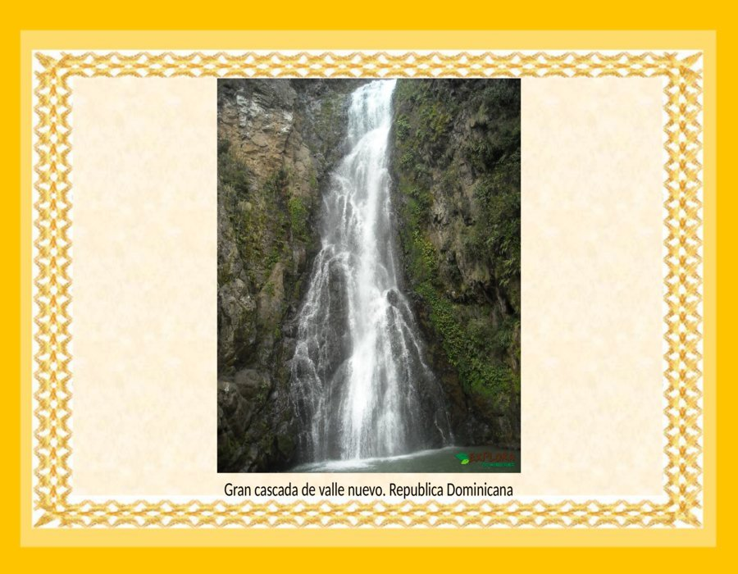

Slide 22
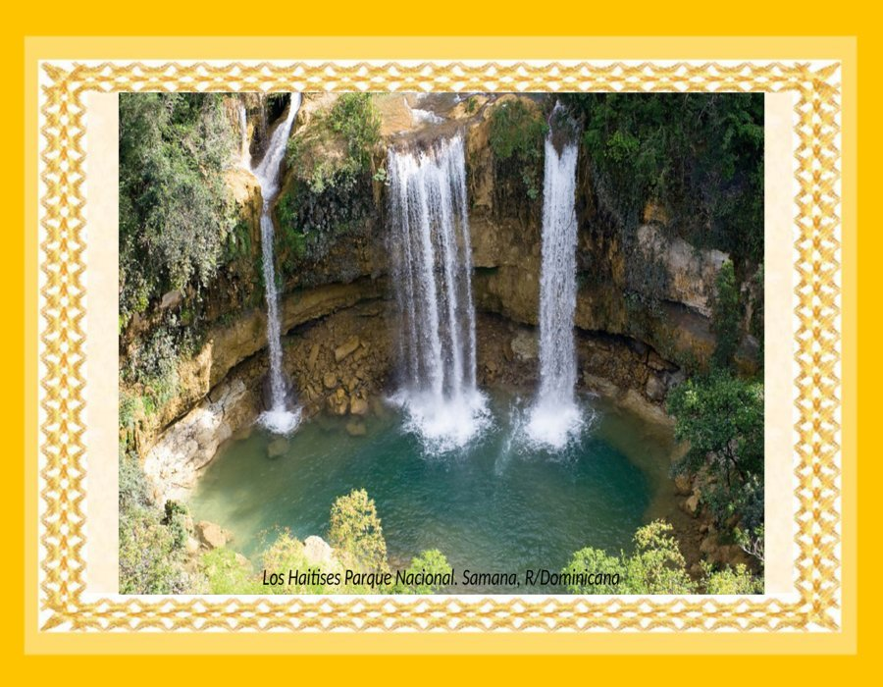

Slide 23
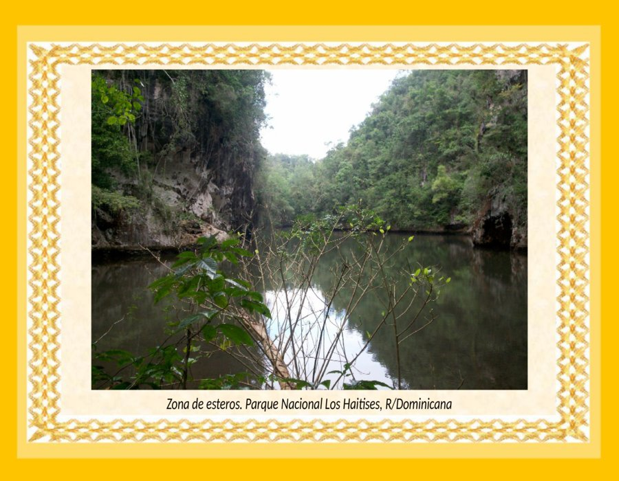

Slide 24
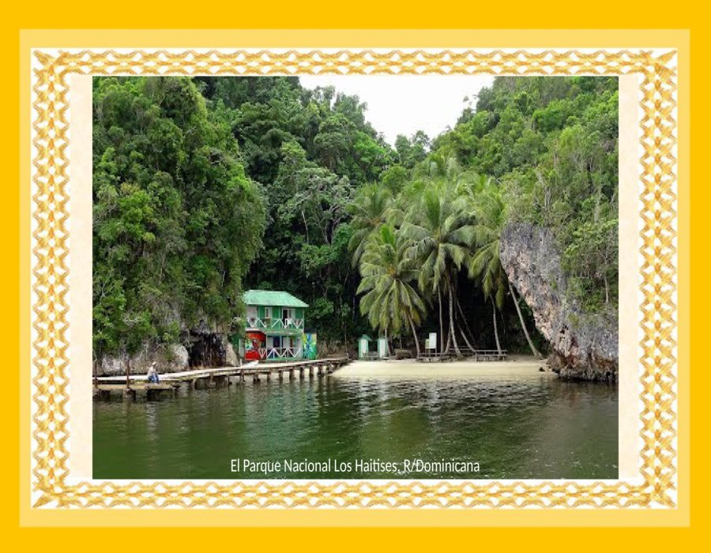

Slide 25
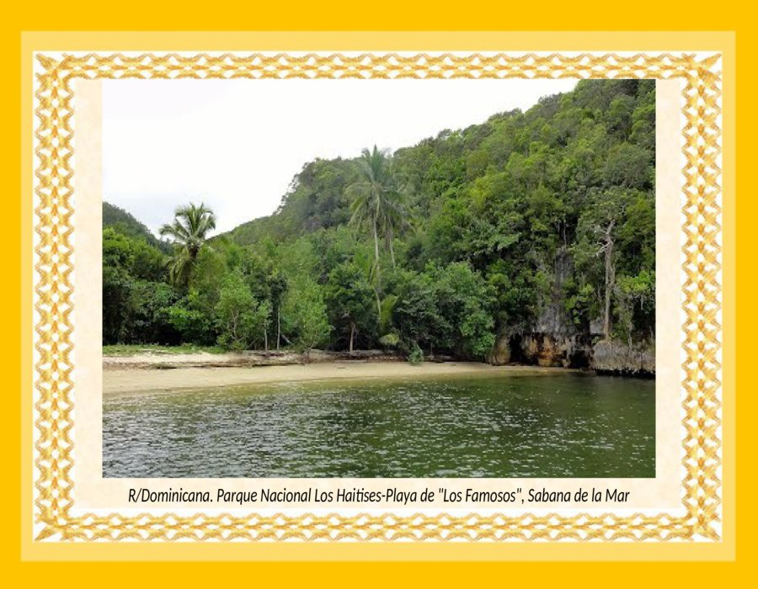

Slide 26
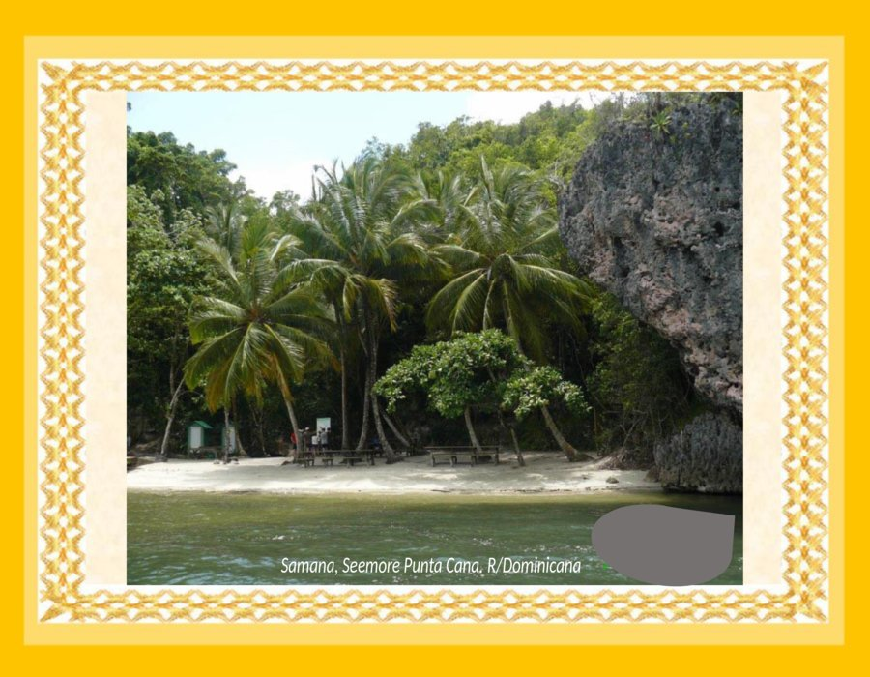

Slide 27
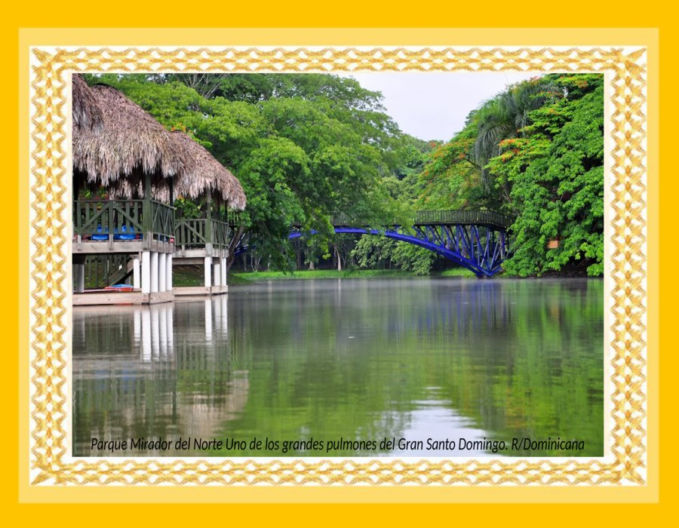

Slide 28
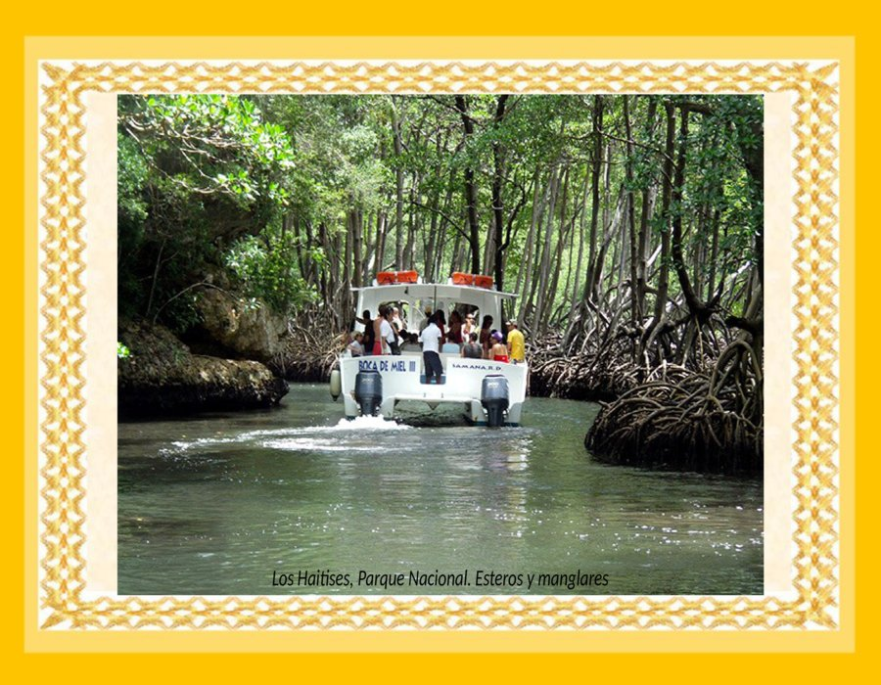

Slide 29
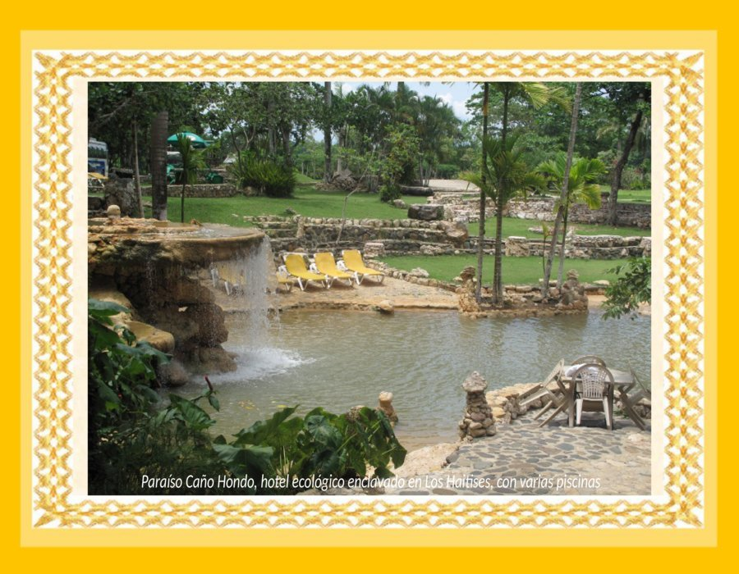

Slide 30
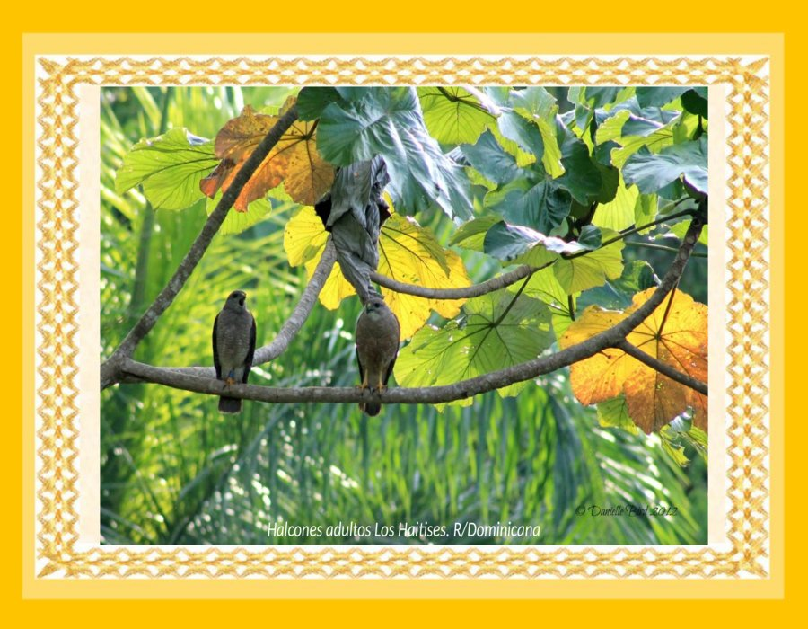

Slide 31
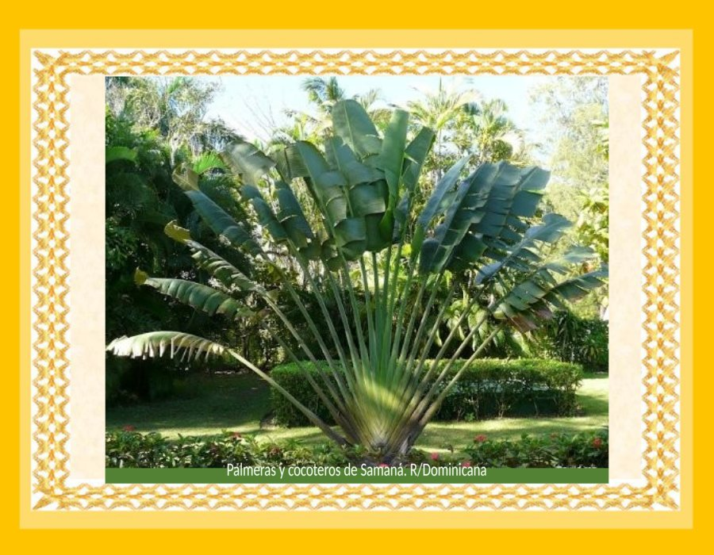

Slide 32
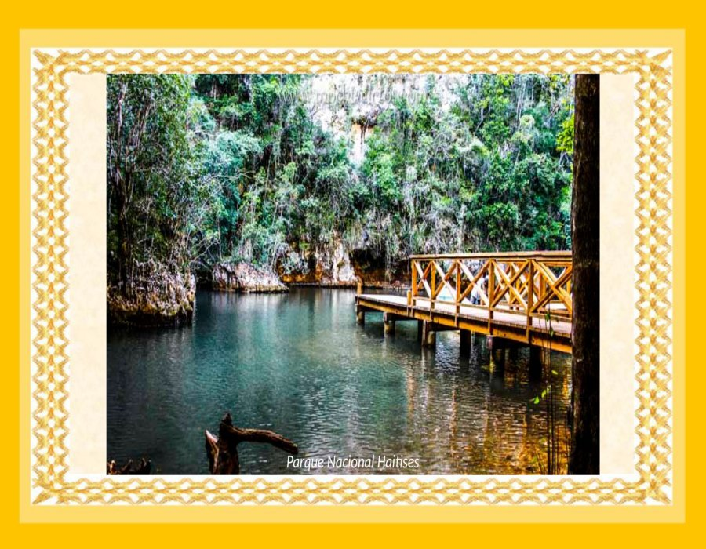

Slide 33
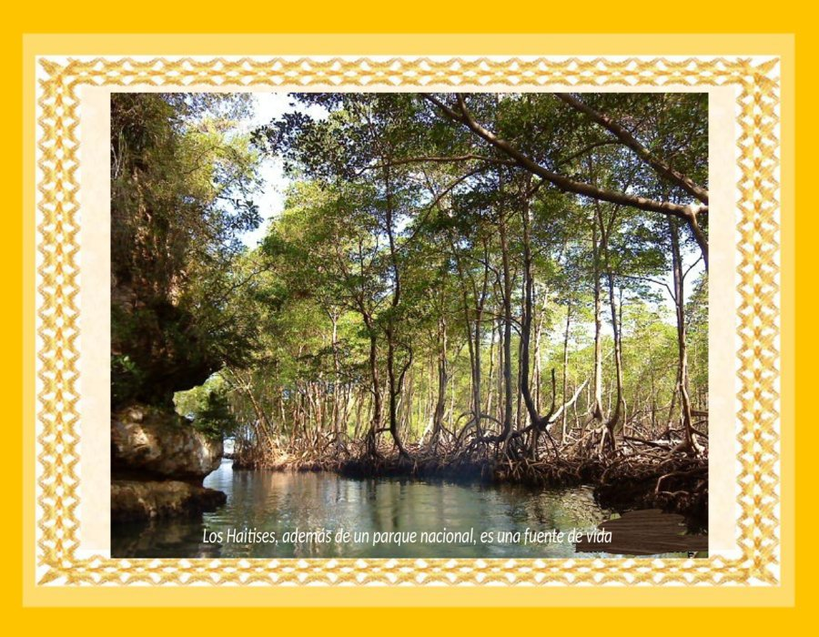

Slide 34
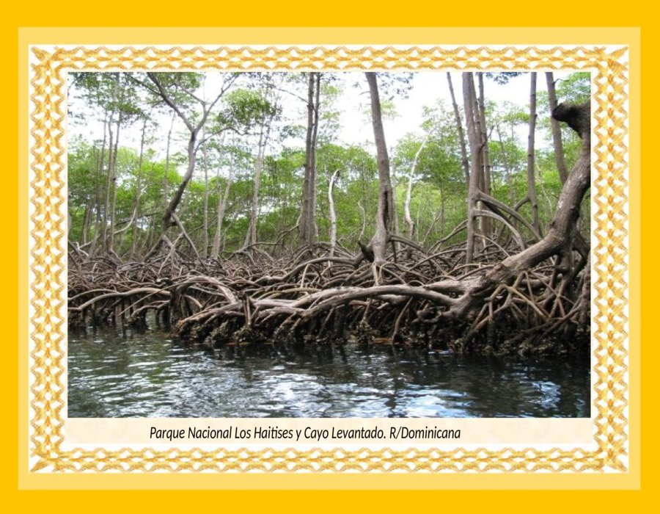

Slide 35
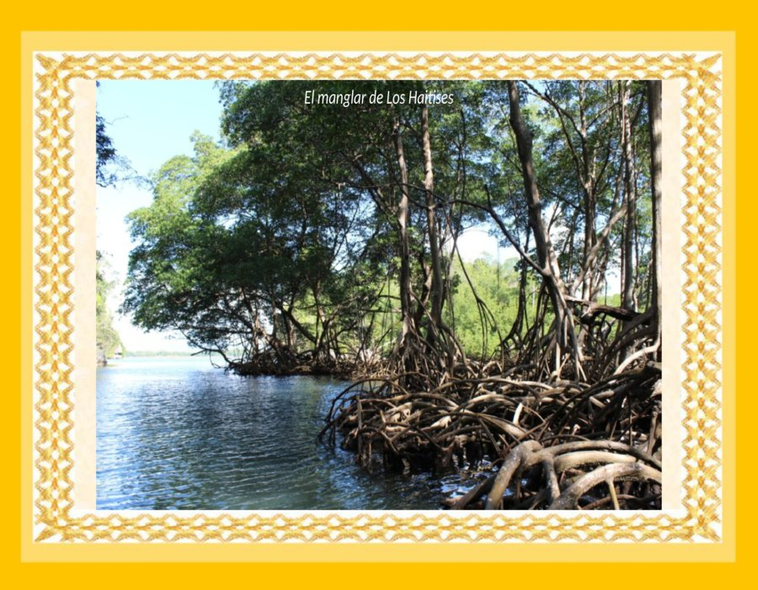

Slide 36
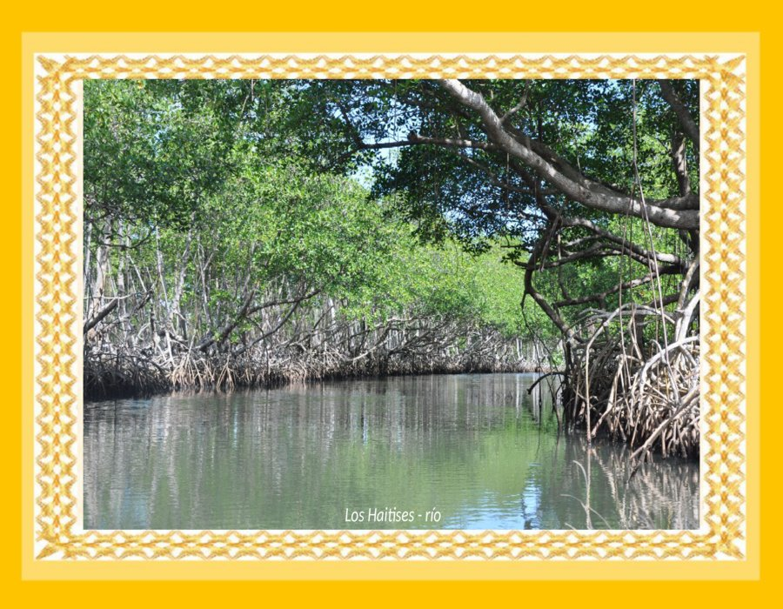

Slide 37
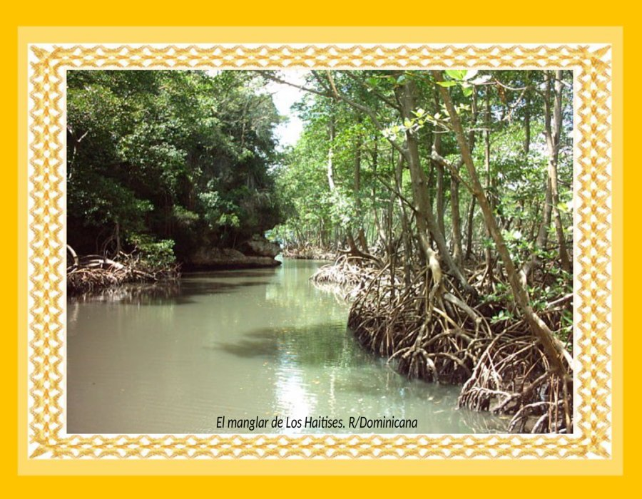

Slide 38
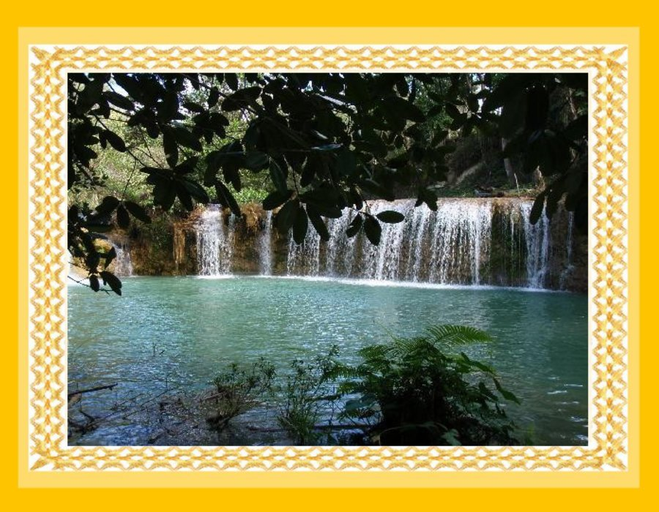

Slide 39
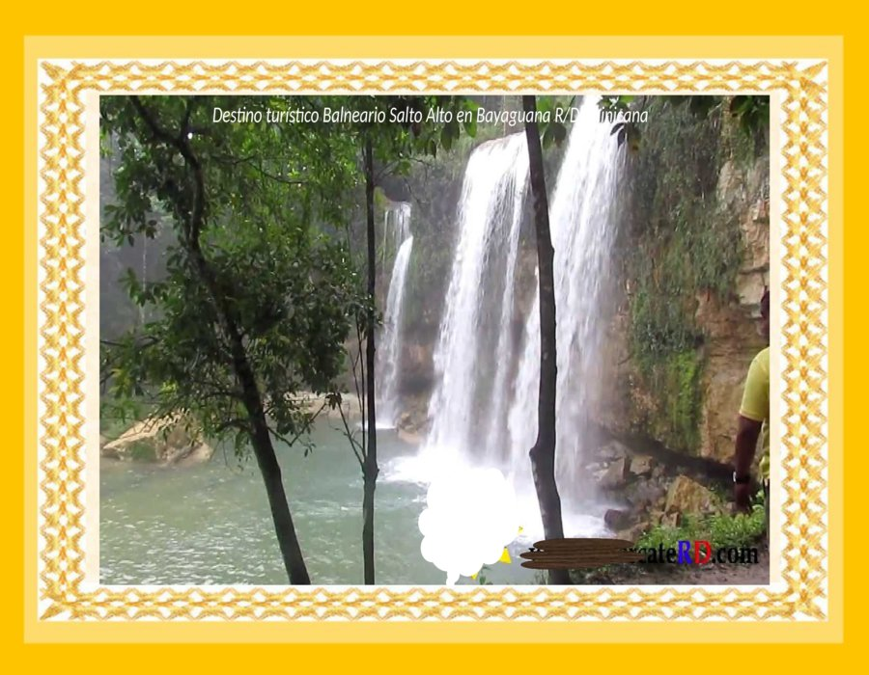

Slide 40
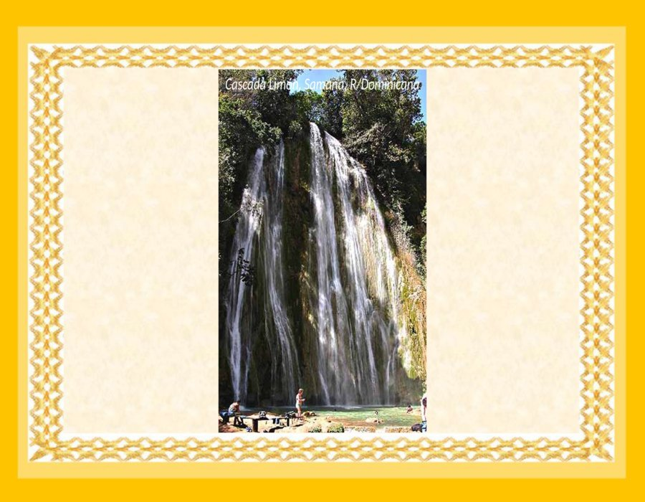

Slide 41
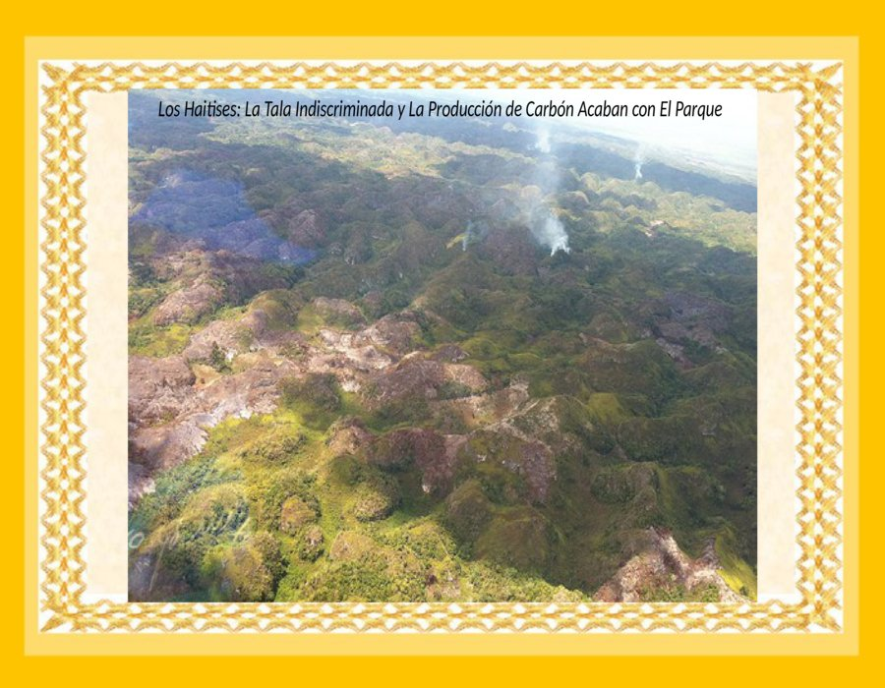

Slide 42
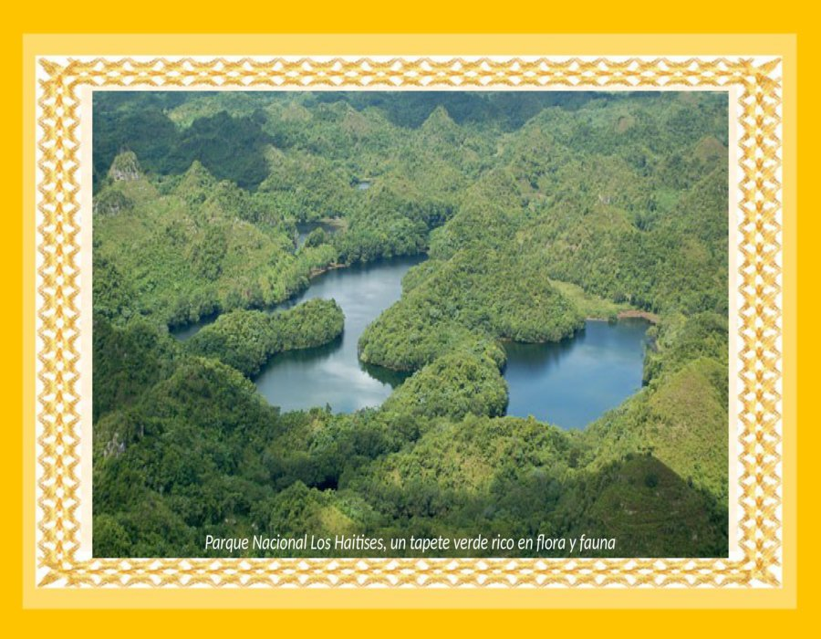

Slide 43
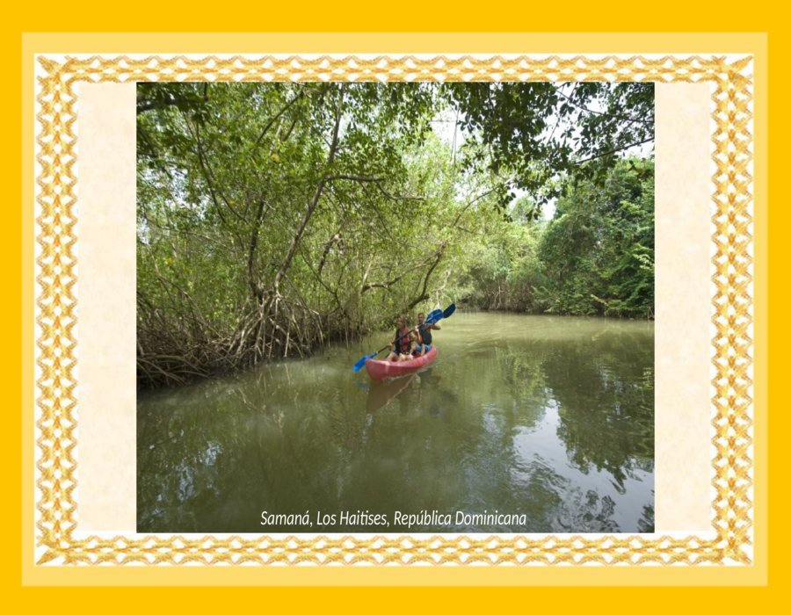

Slide 44
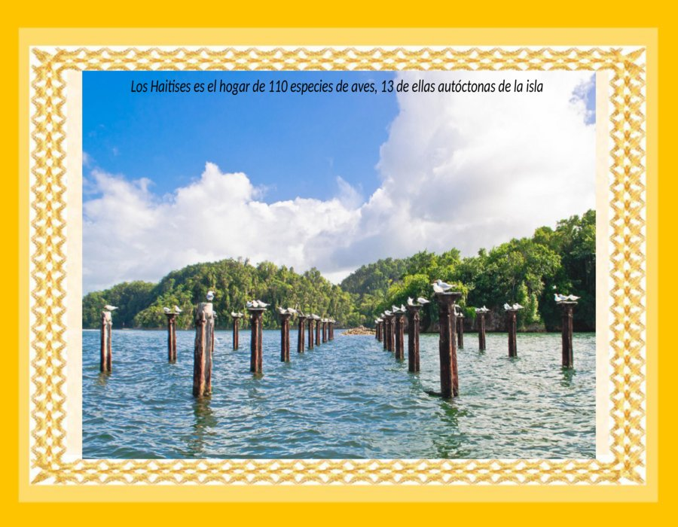

Slide 45
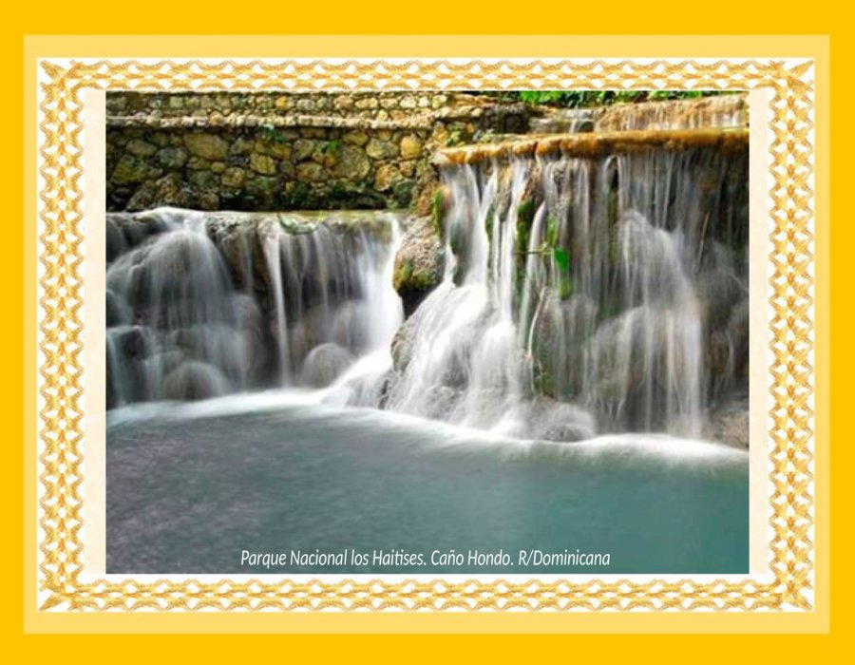

Slide 46
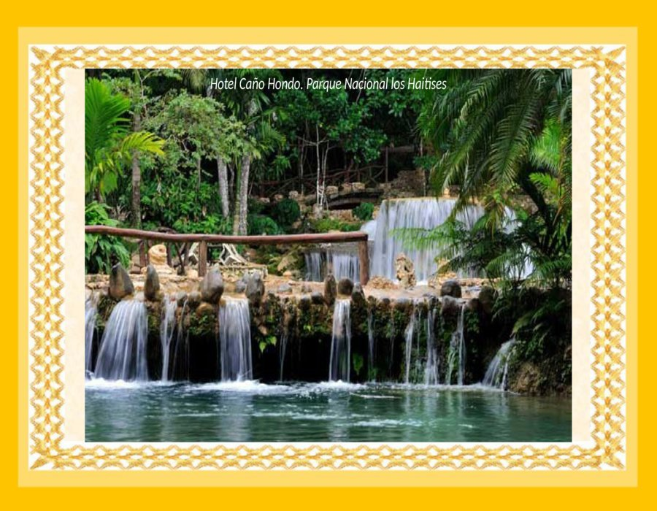

Slide 47
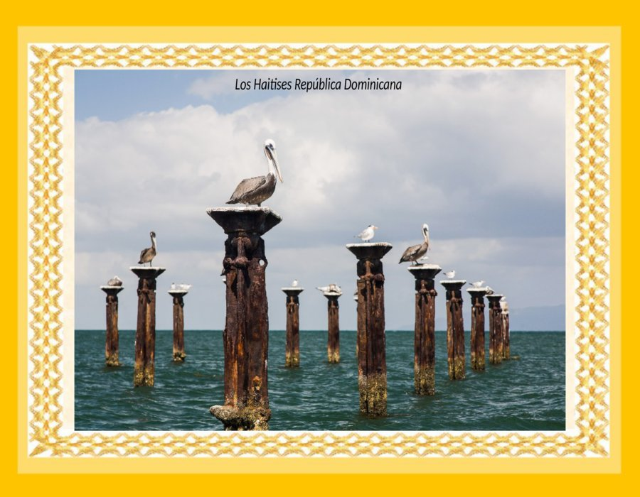

Slide 48
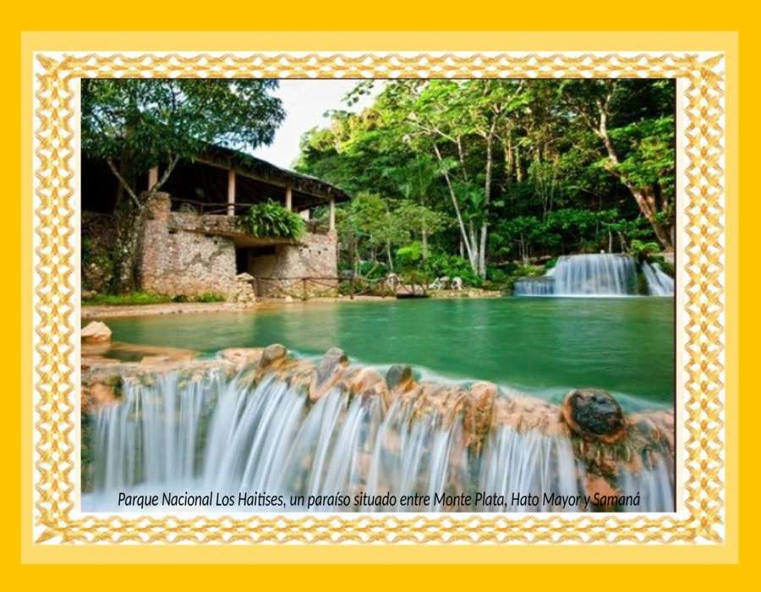

Slide 49
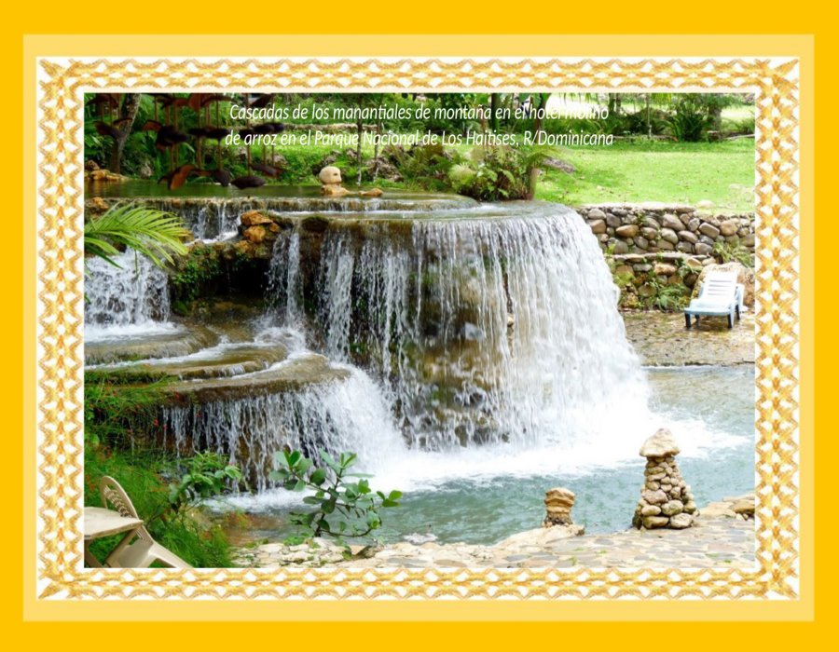

Slide 50
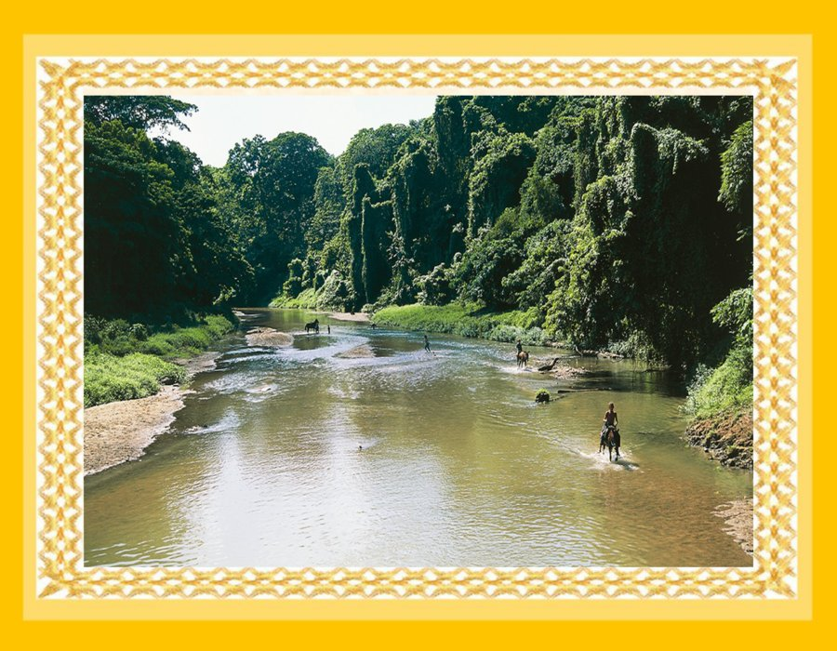

Slide 51
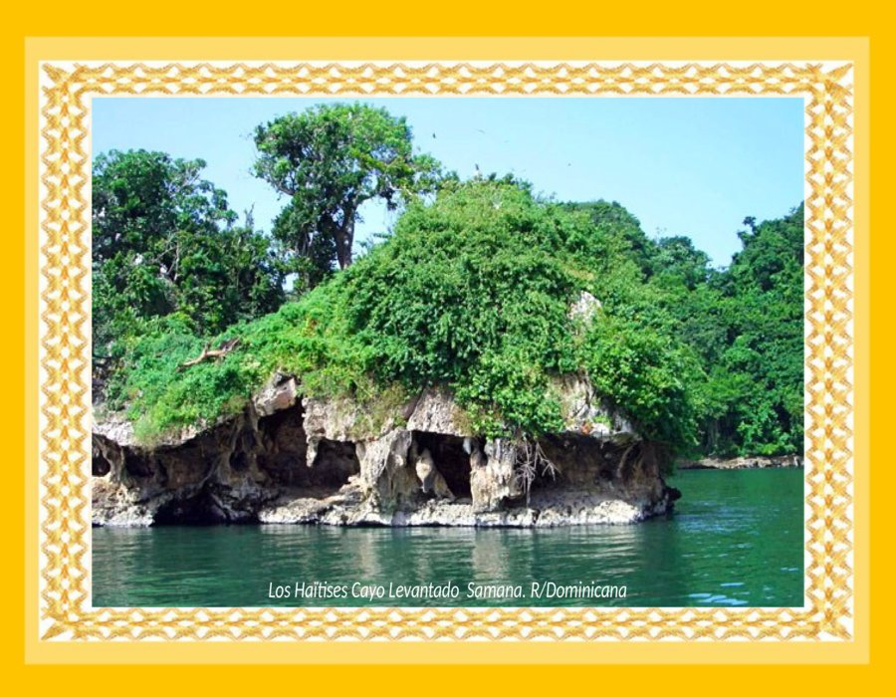

Slide 52
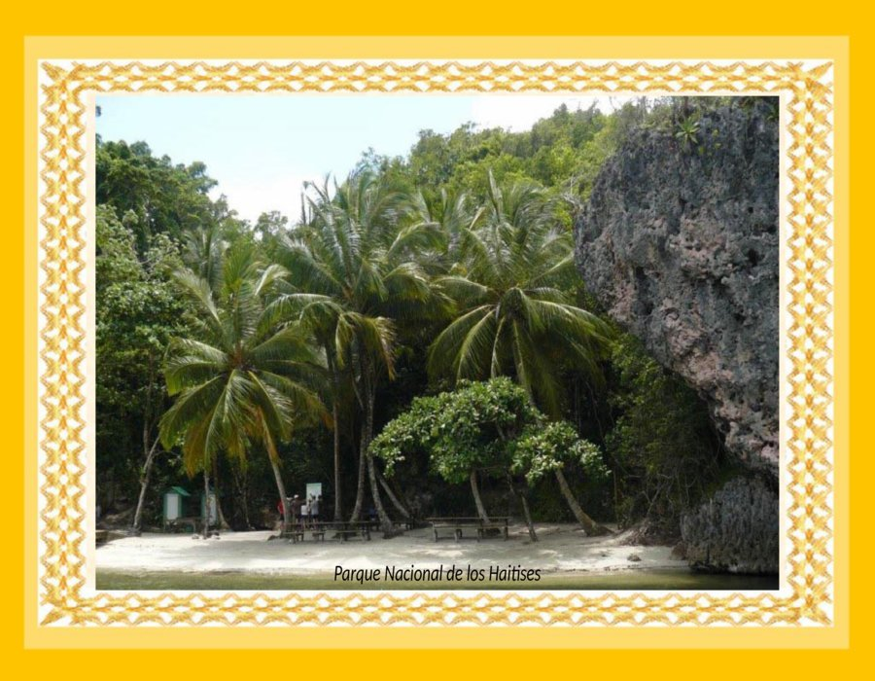

Slide 53


Slide 54


Slide 55


Slide 56


Slide 57


Slide 58


Slide 59


Slide 60


Slide 61


Slide 62


Slide 63


Slide 64


Slide 65


Slide 66


Slide 67


Slide 68


Slide 69


Slide 70


Slide 71







¿Te ha gustado?
Puedes ver más entrando
Aquí
Además puedes recibir powerpoints en tu correo electrónico suscribiéndote aquí:

